Slide 1
Pyl a testování jeho životaschopnosti
Botanická mikrotechnika 2023 – Mgr. H. Cempírková, Ph.D.

Slide 2
Cíle
rozeznat morfologické znaky pylových zrn (např. apertury, povrch) a přiřadit pozorovaná pylová zrna podle jejich morfologie k různým rostlinným druhům
vyjmenovat různé způsoby testování životaschopnosti pylových zrn
popsat postup metody testování pomocí diferenciálního barvení, vysvětlit princip diferenciálního barvení
provést metodu diferenciálního barvení pylu a vyhodnotit preparát (rozeznat rozdíl mezi životným a neživotným pylovým zrnem)
založit a vyhodnotit preparát s testováním klíčivosti pylu in vitro

Slide 3
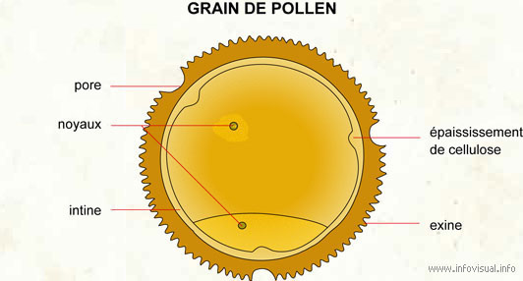
Pylové zrno
Pór
Jádra
Ztloustlé místo intiny
Intina
Exina

Slide 4
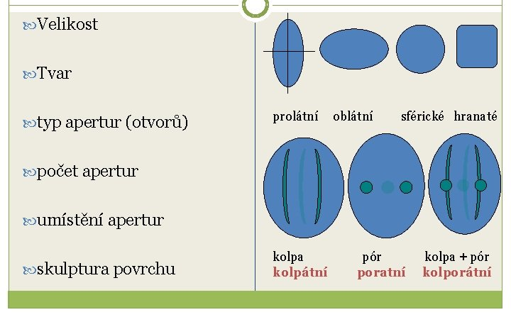
Morfologie pylových zrn

Slide 5
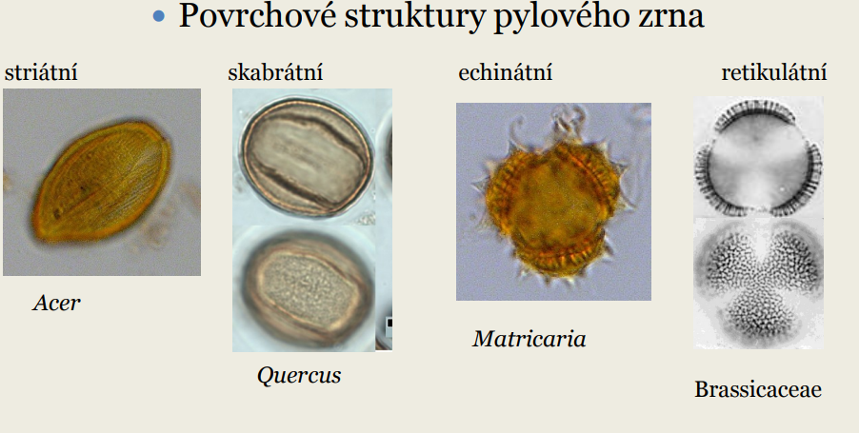
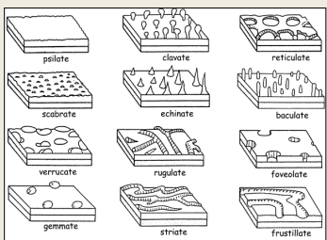

Slide 6
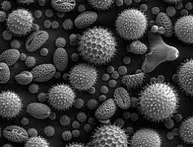
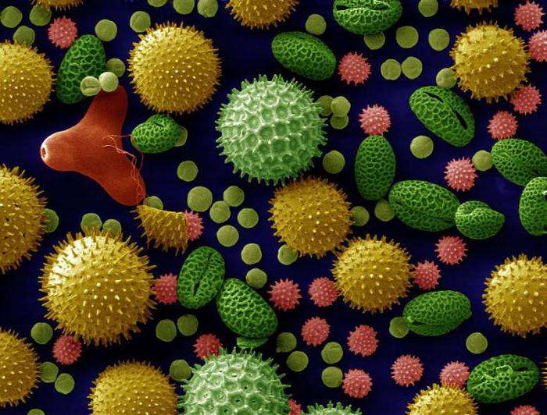

Slide 7
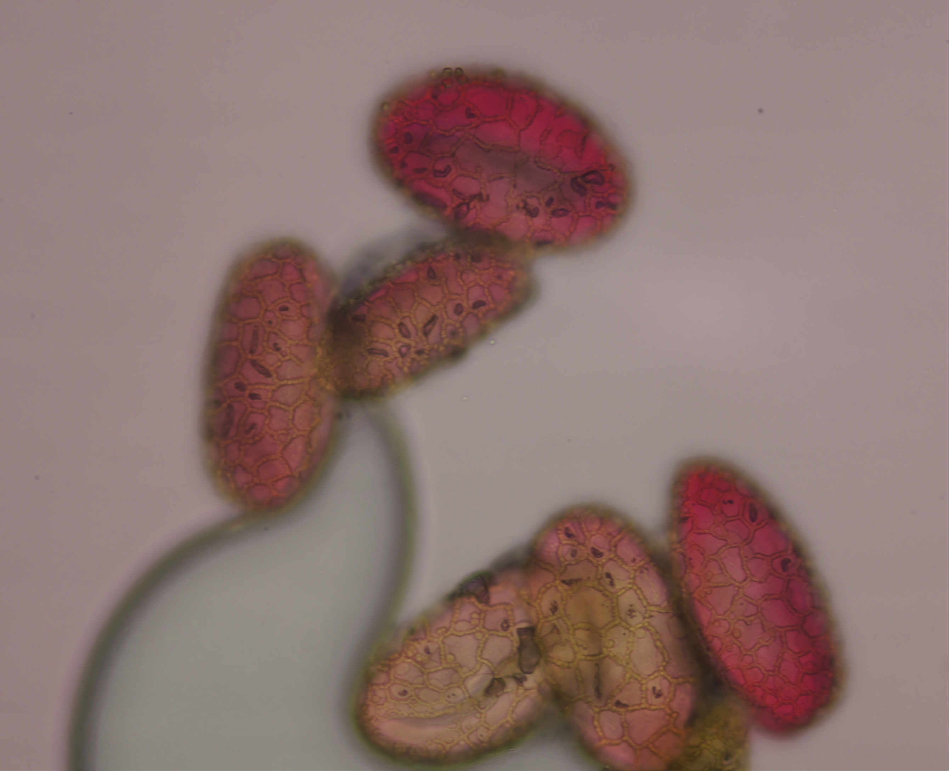
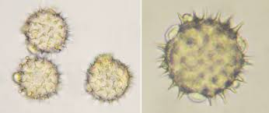
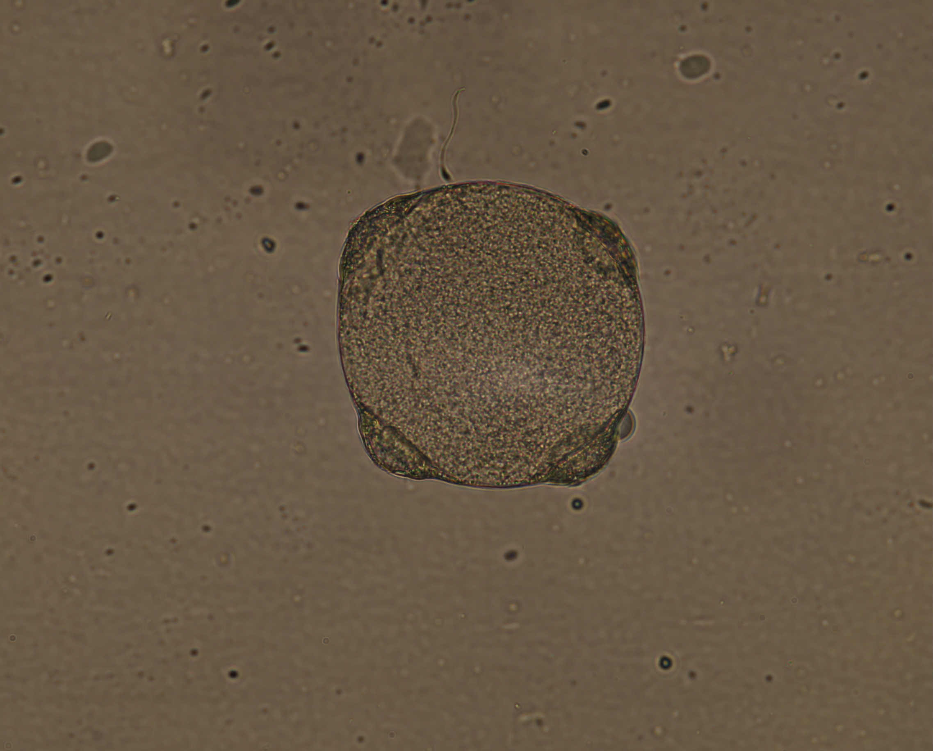
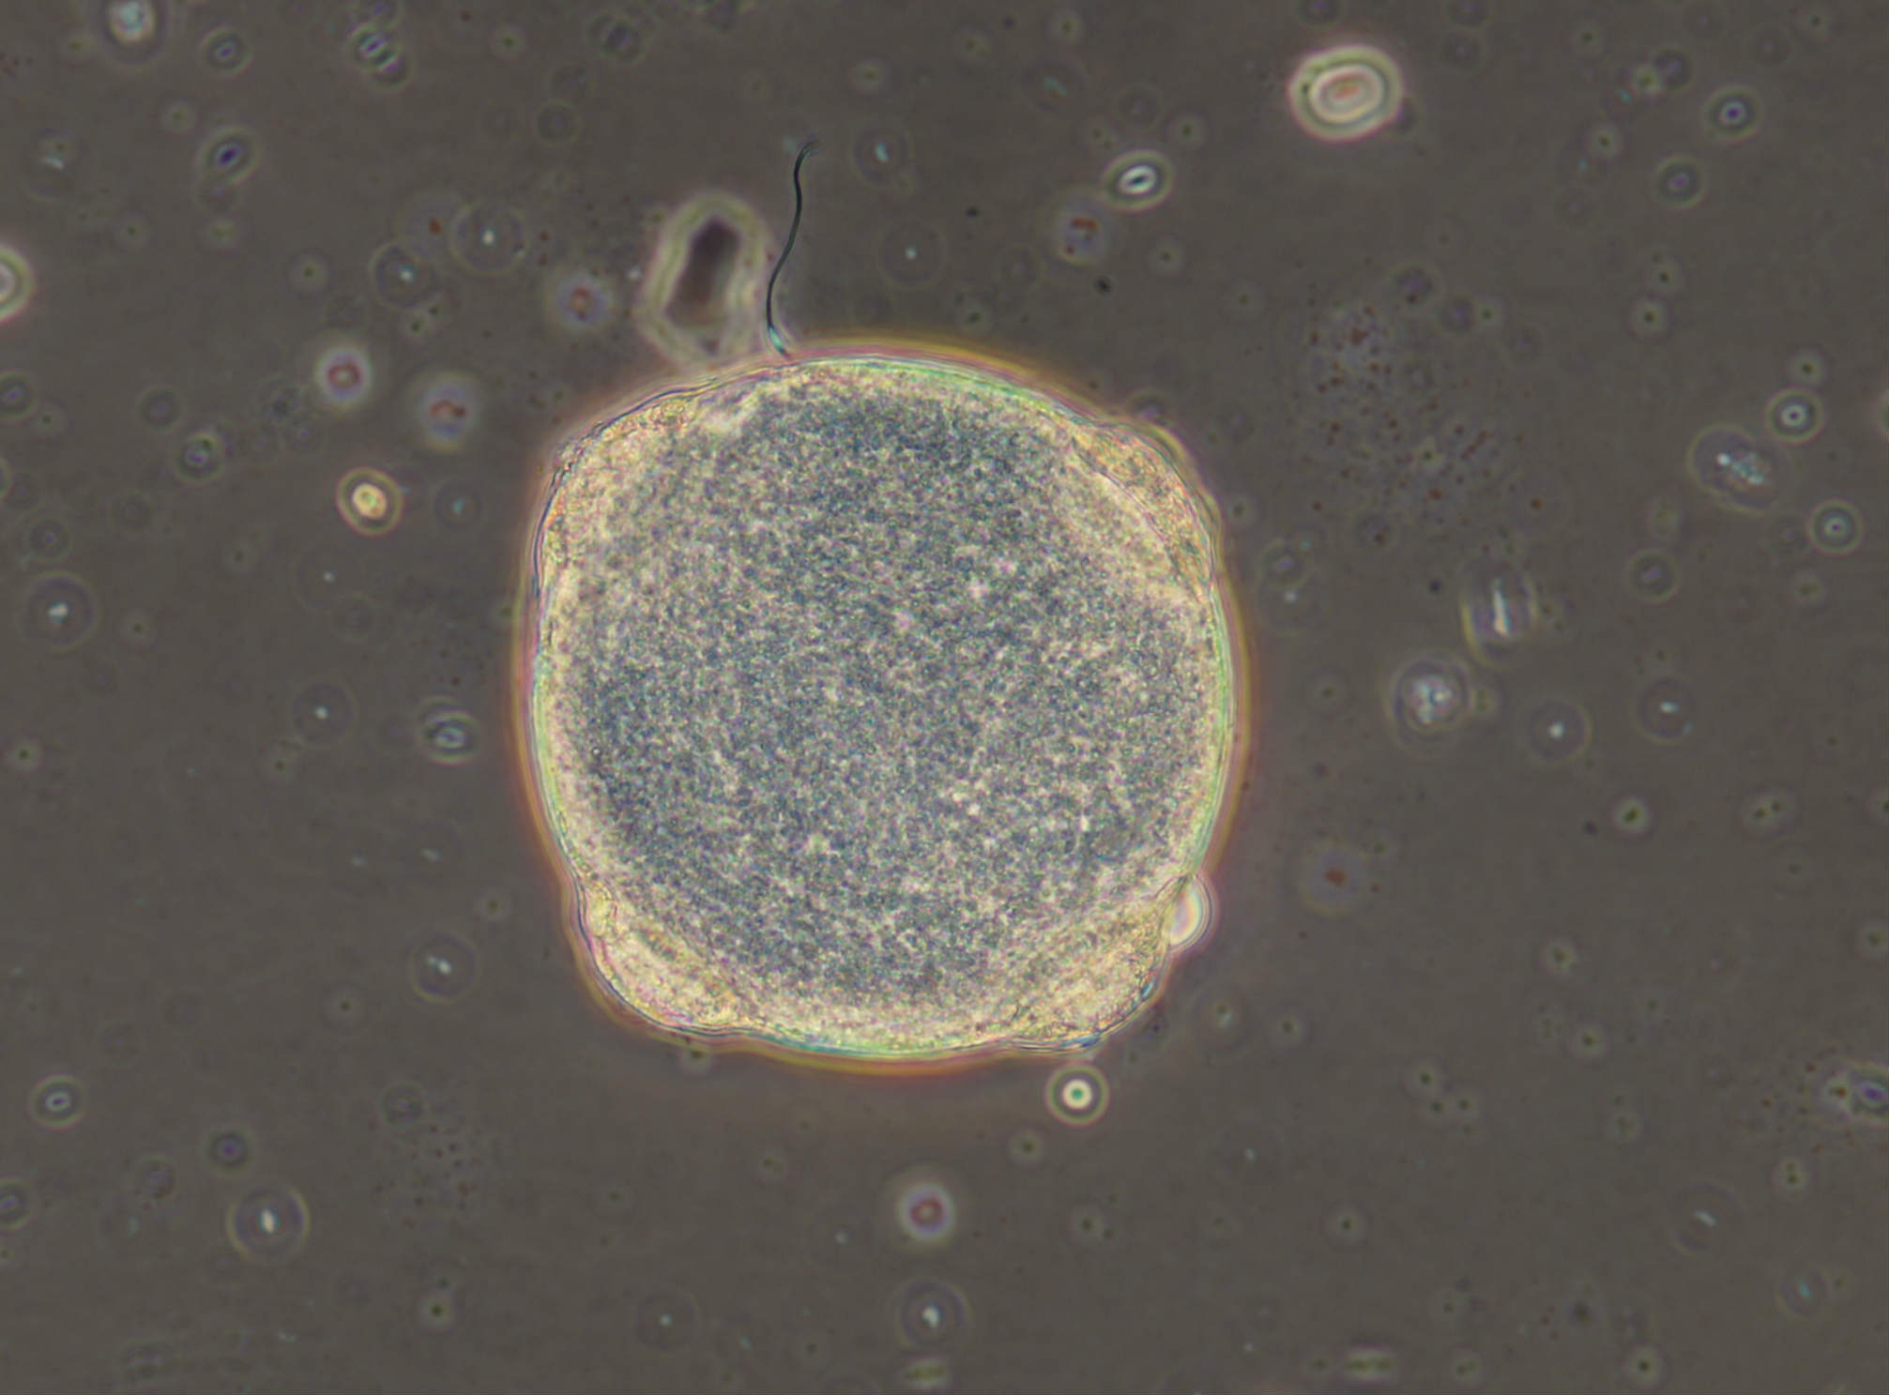
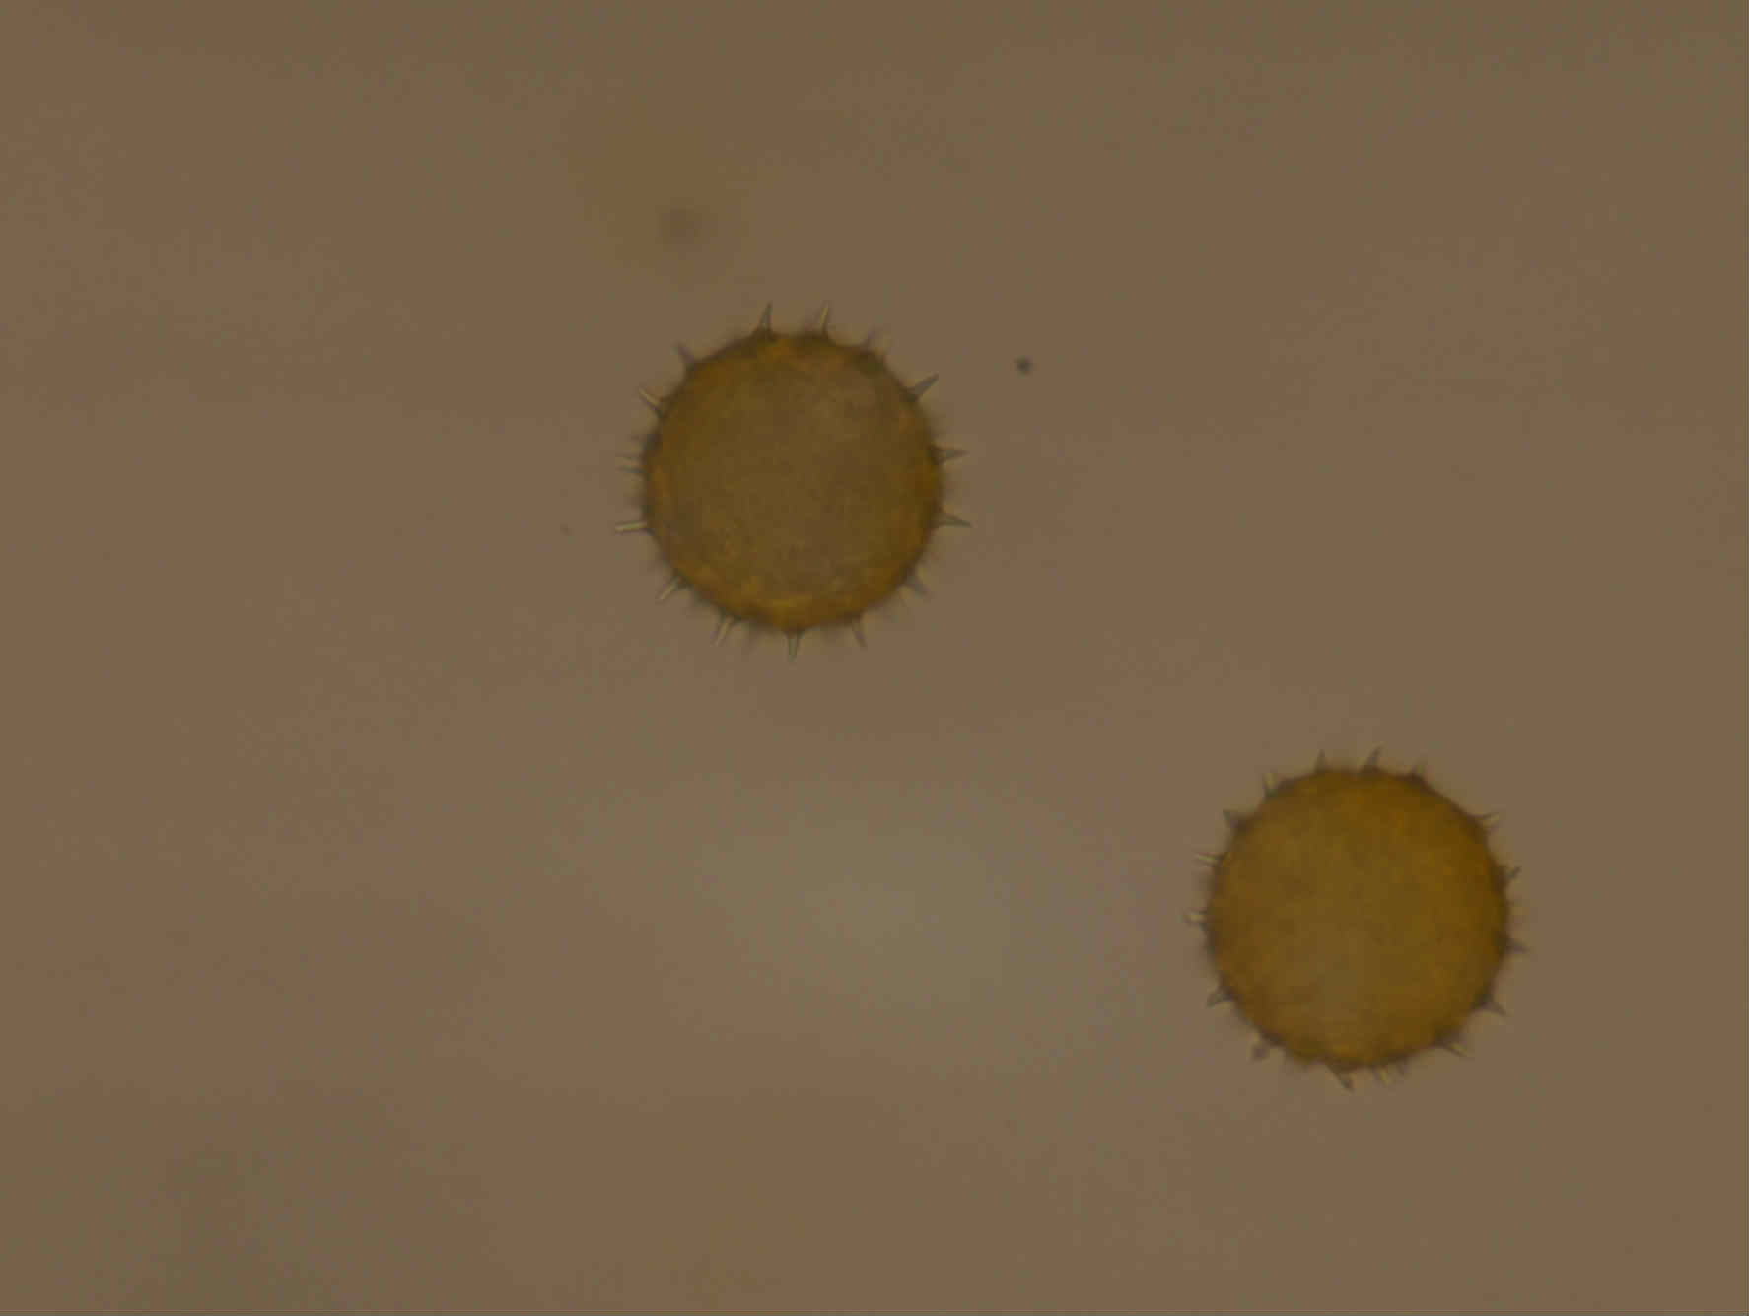
Palinologická databáze: paldat.org

Slide 8
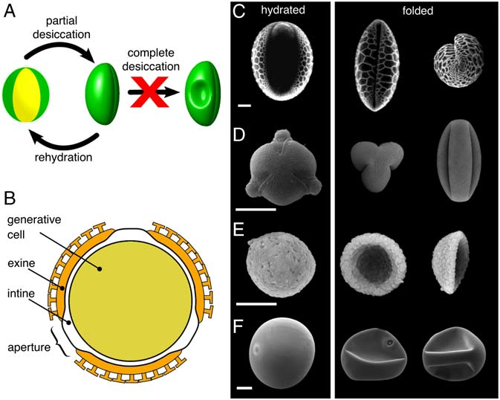

Slide 9
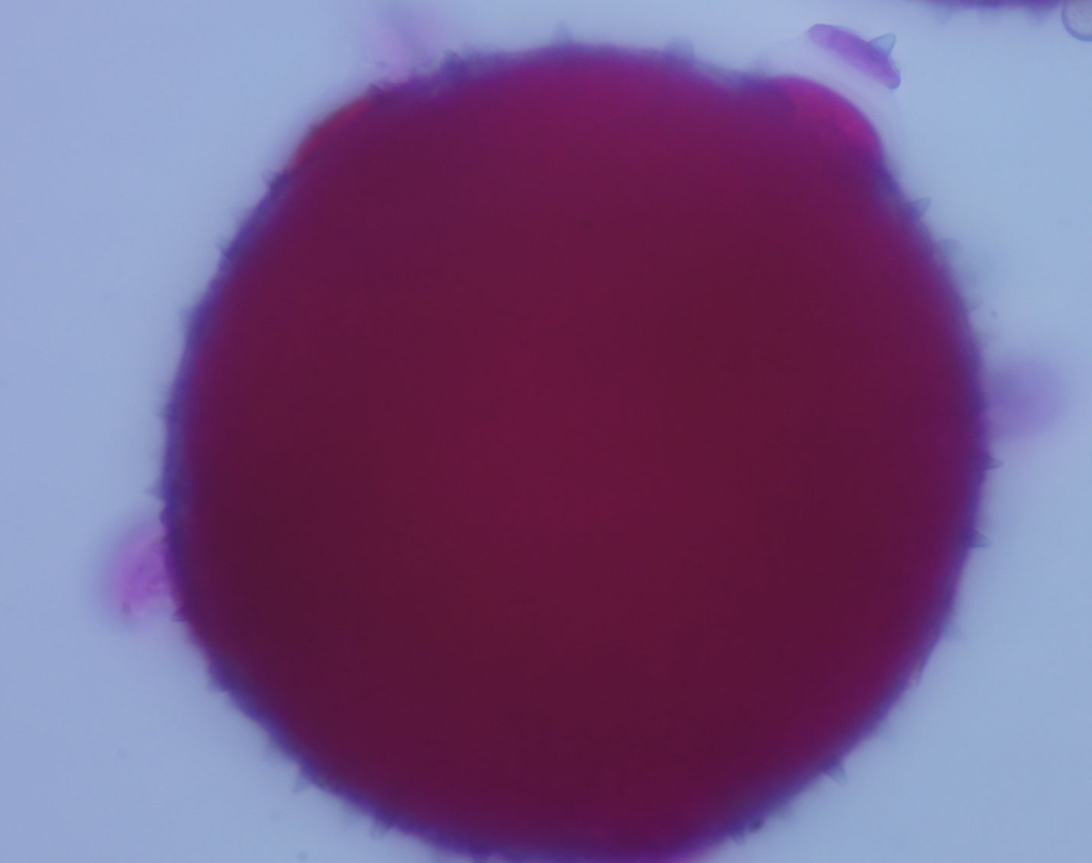
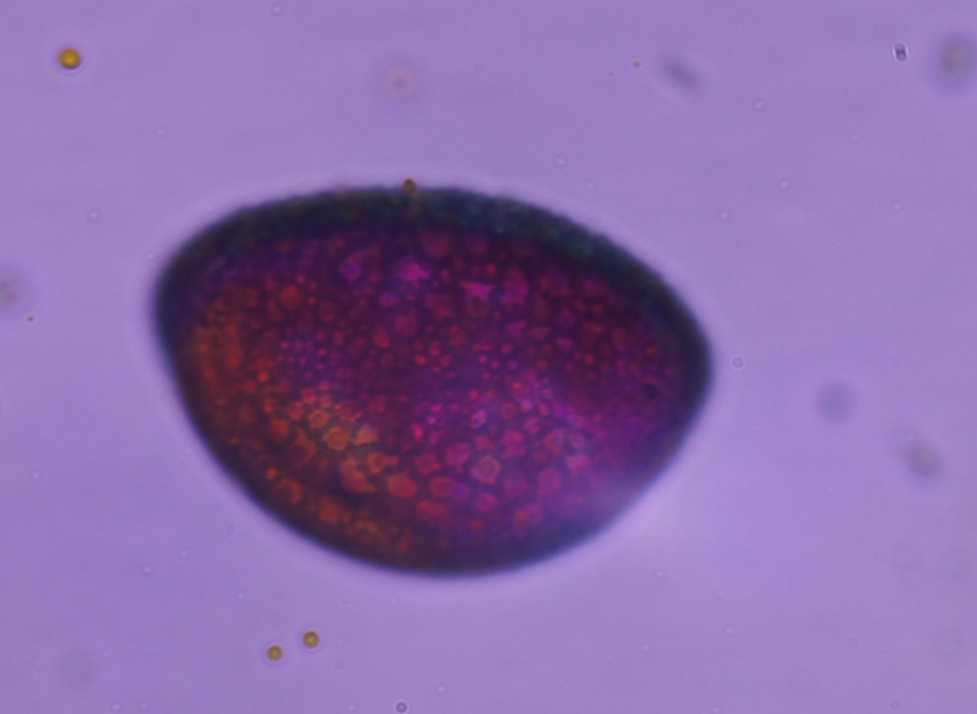
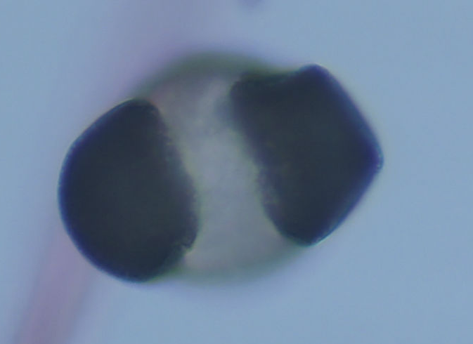
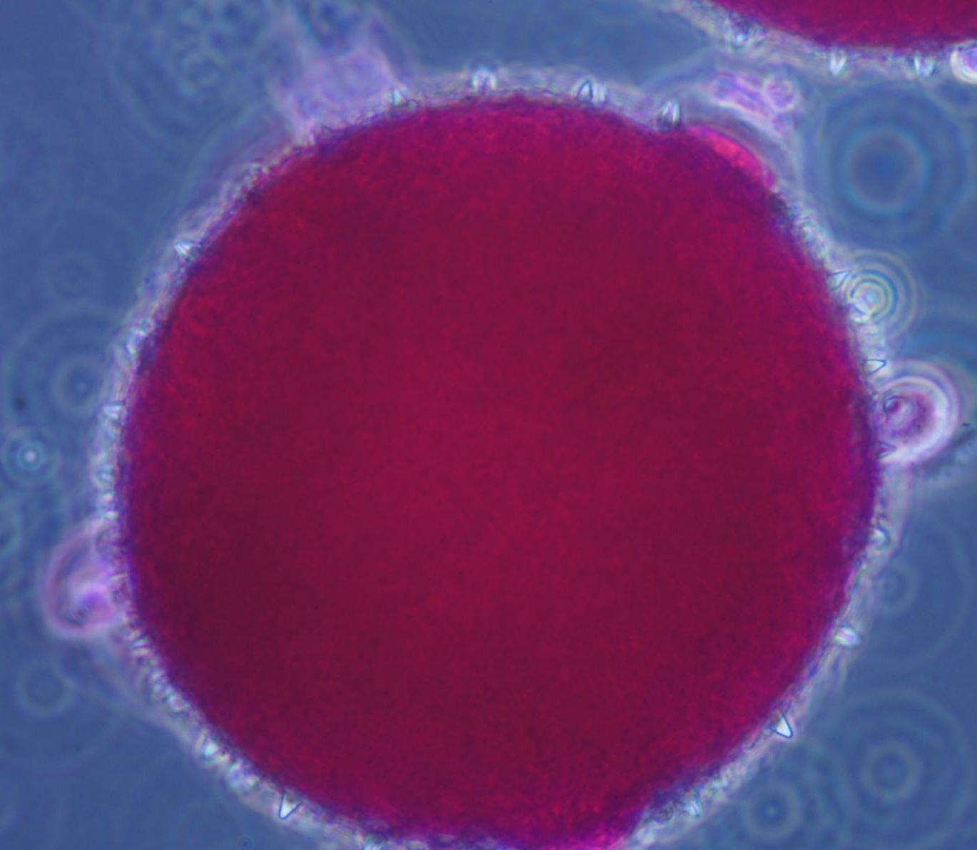
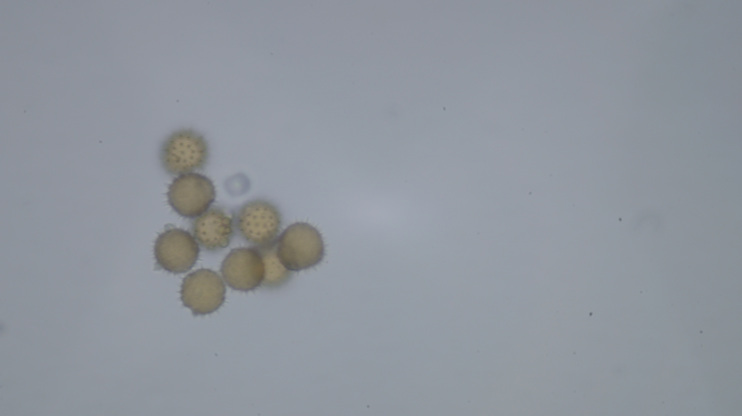
Úkol – najděte mezi vzorky následující pylová zrna a určete rostlinný druh
A
B
C
D

Slide 10
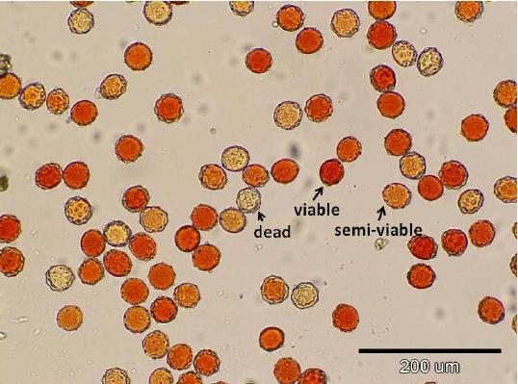
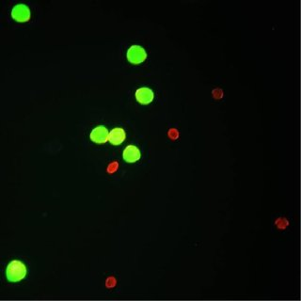
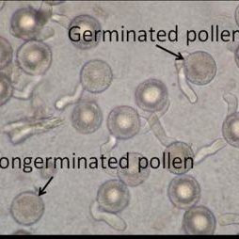
Stanovení životaschopnosti pylových zrn
Diferenciální barvení
Fluorescenční barvení (aktivita enzymů)
Klíčení pylu

Slide 11
Diferenciální barvení pylu
Alexandrova barvící směs – upravená dle Petersona
Testování klíčivosti pylu in vitro
Brewbaker-Kwackovo médium

Slide 12
Protokol
Určení pylových zrn podle jejich morfologie – přiřadit názvy rostlin k obrázkům
Testování životaschopnosti pomocí diferenciálního barvení
Testování životaschopnosti pomocí klíčivosti – popis fotografie s klíčícími pylovými zrny (pylové láčky)

